Slide 1
Многопоточное программирование
Тема 18

Slide 2
Многопоточная программа
Многопоточная программа состоит из двух или больше частей, которые могут выполняться одновременно.
Каждая часть такой программы называется потоком (thread), и каждый поток определяет собственный путь выполнения инструкций. При выполнении программы каждому потоку процессор выделяет определенный квант времени.
Различают два вида многозадачности:
с ориентацией на процессы,
с ориентацией на потоки.
Notes:
Поток – часть кода программы. При выполнении программы каждому потоку процессор выделяет определенный квант времени. Т.О. мы можем выделить в приложении несколько потоков, которые будут выполнять различные задачи одновременно.

Slide 3
Процесс
Процесс – это программа, т.е. многозадачность, ориентированная на процессы, — это средство, позволяющее компьютеру выполнять две или больше программ одновременно.
Поток — это управляемая единица выполняемого кода (функция).
Все процессы имеют по крайней мере один поток (м.б. больше).
Т.е. одна программа может выполнять сразу две и более задач.
Notes:
Пример процесса: работа с текстовым редактором + поиск информации в интернете.
Пример потока: текстовый редактор может форматировать текст и в то же время выводить что-либо на печать.

Slide 4
Многозадачность
Процессно-ориентированная многозадачность обеспечивает одновременное выполнение программ, а поточно-ориентированная —одновременное выполнение частей одной и той же программы.
Управление многопоточностью осуществляет планировщик потоков (OC).
На однопроцессорных компьютерах планировщик потоков использует квантование времени – быстрое переключение между выполнением каждого из активных потоков.
На многопроцессорных компьютерах многопоточность реализована как смесь квантования времени и подлинного параллелизма, когда разные потоки выполняют код на разных процессорах.
Говорят, что поток вытесняется, когда его выполнение приостанавливается из-за внешних факторов. В большинстве случаев поток не может контролировать, когда и где он будет вытеснен.
Notes:
Внешний фактор: закончился квант времени

Slide 5
Класс Thread
Все процессы имеют, по крайней мере, один поток управления, который обычно называется основным (main thread), поскольку именно с этого потока начинается выполнение программы.
Многопоточная система С# встроена в класс Thread, который инкапсулирует поток управления.

Slide 6
Класс Thread
Классы, которые поддерживают многопоточное программирование, определены в пространстве имен System.Threading.
Класс Thread является sealed-классом, т.е. он не может иметь наследников.
В классе Thread определен ряд методов и свойств для управления потоками.

Slide 7
Методы и свойства класса Thread
IsAlive - указывает, работает ли поток в текущий момент
IsBackground - указывает, является ли поток фоновым
Name - содержит имя потока
ManagedThreadId - возвращает числовой идентификатор текущего потока

Slide 8
Методы и свойства класса Thread
Priority: хранит приоритет потока - значение перечисления ThreadPriority:
Lowest
BelowNormal
Normal
AboveNormal
Highest

Slide 9
Методы и свойства класса Thread
ThreadState возвращает состояние потока - одно из значений перечисления ThreadState:
Aborted: поток остановлен, но пока еще окончательно не завершен
AbortRequested: для потока вызван метод Abort, но остановка потока еще не произошла
Background: поток выполняется в фоновом режиме
Running: поток запущен и работает (не приостановлен)
Stopped: поток завершен
StopRequested: поток получил запрос на остановку
Suspended: поток приостановлен
SuspendRequested: поток получил запрос на приостановку
Unstarted: поток еще не был запущен
WaitSleepJoin: поток заблокирован в результате действия методов Sleep или Join

Slide 10
Состояние потока
Чтобы остановить поток, необходимо вызвать метод Thread.Abort()
Планировщик выбрал поток для выполнения
Метод Thread.Sleep() преводит поток можно перевести в состояние WaitSleepJoin
Поток завершен (Aborted)
Выполнение (Running)
Поток ожидает завершение события
Поток выбран на выполнение
Поток выполнен
Ожидание (WaitSleepJoin)
Готовность (Unstarted)
Поток создается за счет вызова метода Start() и переходит в состояние Unstarted.
Только что созданный поток
Notes:
Поток создается за счет вызова метода Start() и переходит в состояние Unstarted.
В состояние Running поток переходит после того, как планировщик потоков операционной системы выберет его для выполнения.
С помощью метода Thread.Sleep() поток можно перевести в состояние WaitSleepJoin и при этом указать, через какой промежуток времени поток должен возобновить работу.
Чтобы остановить поток, необходимо вызвать метод Thread.Abort(). При вызове этого метода в соответствующем потоке генерируется исключение типа ThreadAbortException.

Slide 11
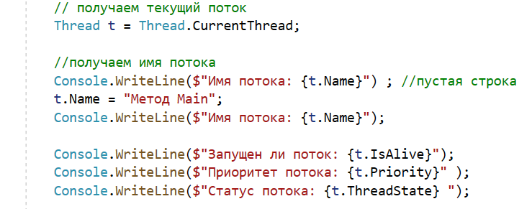
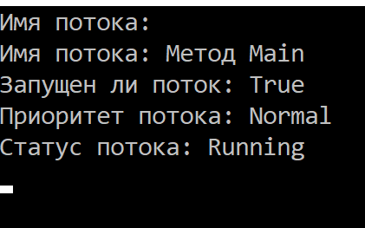
Создание главного потока и получение информации
Notes:
using System.Threading;
Текущий поток – это Main()

Slide 12
Создание второго потока в функции main()
Thread (ThreadStart) – параметром является объект делегата ThreadStart, с помощью объекта делегата передается метод, который должен быть запущен в отдельном потоке.
Thread (ParametrizedThreadStart) – параметром является объект делегата ParametrizedThreadStart, с помощью объекта делегата передается метод, который должен быть запущен в отдельном потоке, метод имеет параметр.
Notes:
конструкторы

Slide 13
Создание второго потока в функции main()
Пример 2: поток на базе метода без параметров
Пример 3: поток на базе метода с параметром object
Пример 4: поток на базе метода c параметром типа class…
Пример 5: поток на базе делегата

Slide 14
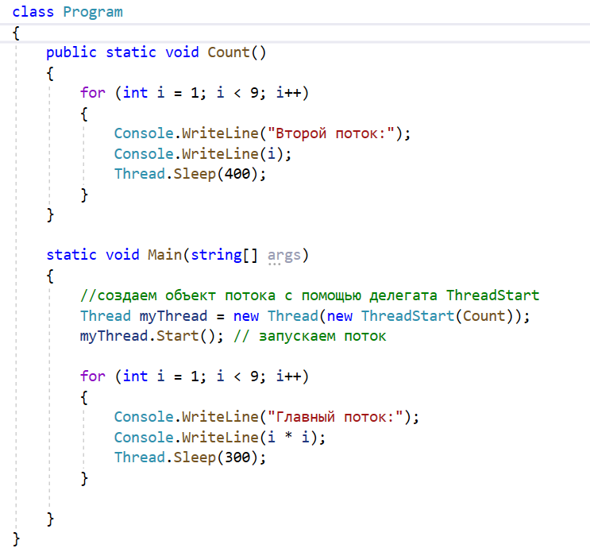
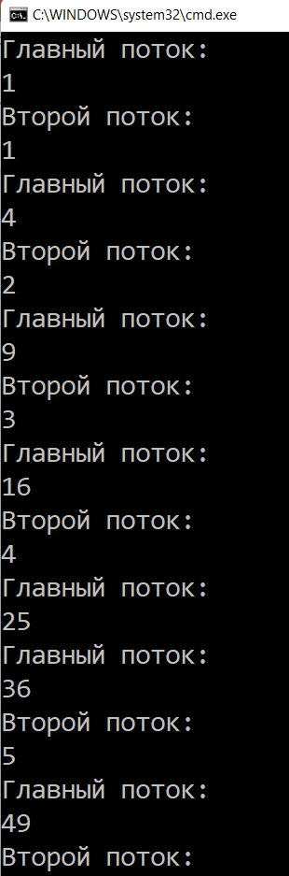
Создание второго потока в функции main()
Целевой метод делегата без параметров
Notes:
Можно ставить разную задержку

Slide 15
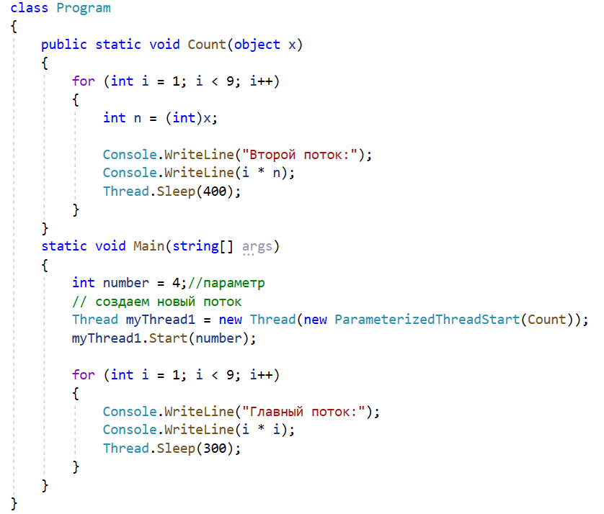
Создание второго потока в функции main()
Целевой метод делегата с параметрами
Параметр метода

Slide 16
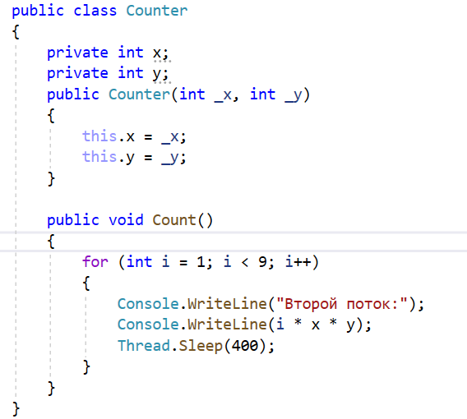
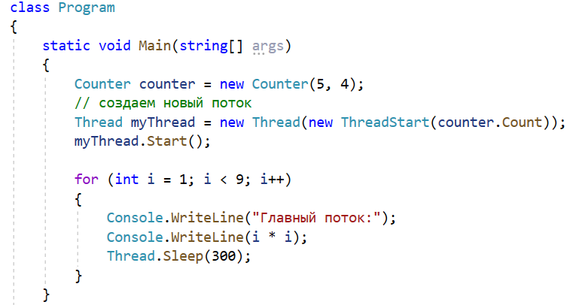
Создание второго потока в функции main()
Метод класса

Slide 17
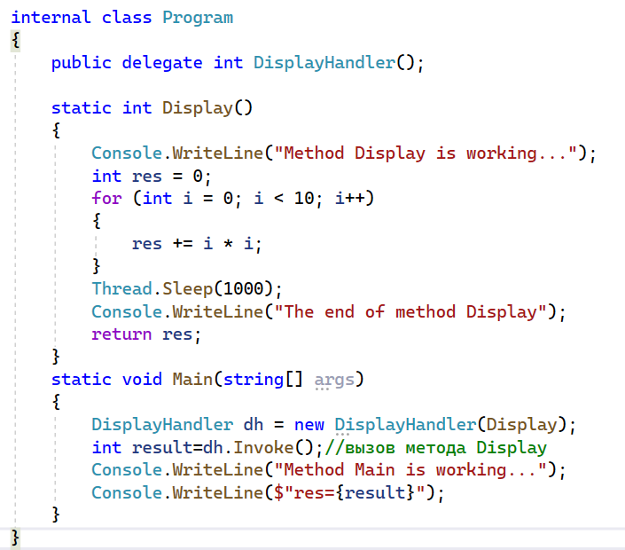
Создание потока с помощью делегата
Notes:
метод Invoke() используется для вызова метода, поддерживаемого объектом делегата в синхронном режиме. Поэтому вызывающий поток (такой как первичный поток приложения) должен будет ждать, пока не завершится вызов делегата.

Slide 18
Алгоритм создания потоков
Создать метод, который будет точкой входа для нового потока.
Создать новый делегат ParametrizedThreadStart/ThreadStart, передав конструктору адрес метода, определенного на предыдущем шаге.
Создать объект Thread, передав в качестве аргумента конструктора ParametrizedThreadStart/ThreadStart.
Вызвать метод Thread.Start(). Это запустит поток на методе, который указан делегатом, созданным на втором шаге, как только это будет возможно.

Slide 19
Синхронизация
Синхронизация – это процесс координации потоков, если:
двум потокам требуется один ресурс;
выполнение второго потока зависит от результатов первого потока.
В этом случае необходимо выполнять синхронизацию потоков, которая заключается в согласовании их скоростей путем приостановки потока до наступления какого-то события, а потом его активизации при наступлении этого события.
Критическая секция – это часть программы, результат выполнения которой может непредсказуемо меняться, если переменные этой части программы изменяются другими потоками, в то время, когда выполнение этой части еще не завершено. Критическая секция определяется по отношению к определенным критическим данным, при несогласованном изменении которых и может возникнуть нежелательный эффект.
Блокировка - управление доступом к некоторому блоку кода в объекте.
На то время, когда объект заблокирован одним потоком, никакой другой поток не может получить доступ к заблокированному блоку кода. Когда поток снимет блокировку, объект станет доступным для использования другим потоком.

Slide 20
Синхронизация
Критическая секция
Данные
Поток 1: читает
Поток 2: пишет
Notes:
На то время, когда объект заблокирован одним потоком, никакой другой поток не может получить доступ к заблокированному блоку кода. Когда поток снимет блокировку, объект станет доступным для использования другим потоком.
Т.е. в критической секции всегда находится только один поток. При этом неважно в каком состоянии он находится – активном или приостановленном. Это прием называется взаимным исключением.

Slide 21
Синхронизация
Пример 6: Использование общей переменной
Запускаются пять потоков, которые работают с общей переменной x.
Предполагаем, что метод выведет все значения x от 1 до 8 для каждого потока.
В процессе работы будет происходить переключение между потоками, и значение переменной x становится непредсказуемым.

Slide 22
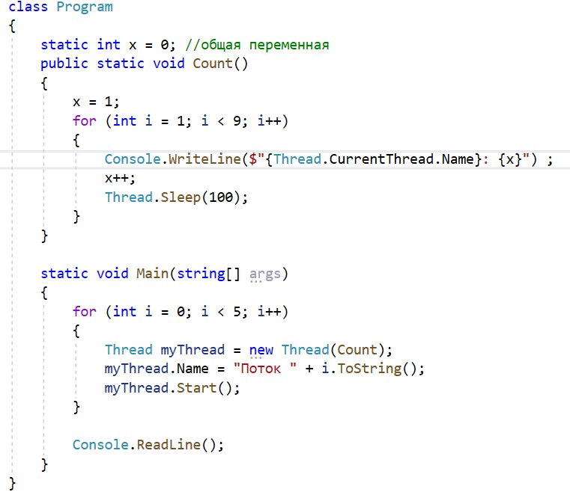
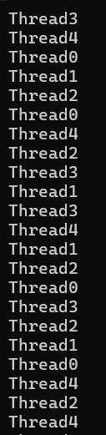
Синхронизация
4 потока
Notes:
Общий ресурс переменная х
Нет синхронизации, поведение непредсказуемо

Slide 23
Синхронизация
Ситуация, когда два или более потоков обрабатывают разделяемые данные и конечный результат зависит от соотношения скоростей потоков называется гонками.
Чтобы исключить эффект гонок по отношению к критическим данным, необходимо, чтобы в каждый момент времени с ними работал только один поток.
Т.е. необходимо синхронизировать потоки и ограничить доступ к разделяемым ресурсам на время их использования каким-нибудь потоком

Slide 24
Синхронизация
lock(object)
{
// Инструкции, подлежащие синхронизации.
}
где object - ссылка на синхронизируемый объект .
Инструкция lock гарантирует, что указанный блок кода, защищенный блокировкой для данного объекта, может быть использован только потоком, который получает эту блокировку.
Все другие потоки остаются заблокированными до тех пор, пока блокировка не будет снята.
А снята она будет лишь при выходе из этого блока.
Notes:
локер

Slide 25
Синхронизация
Когда выполнение доходит до оператора lock, объект-заглушка блокируется, и на время его блокировки монопольный доступ к блоку кода имеет только один поток.
Пример 7: Использование блокировки с помощью оператора lock
х
t5
t4
t1
t2
t3

Slide 26
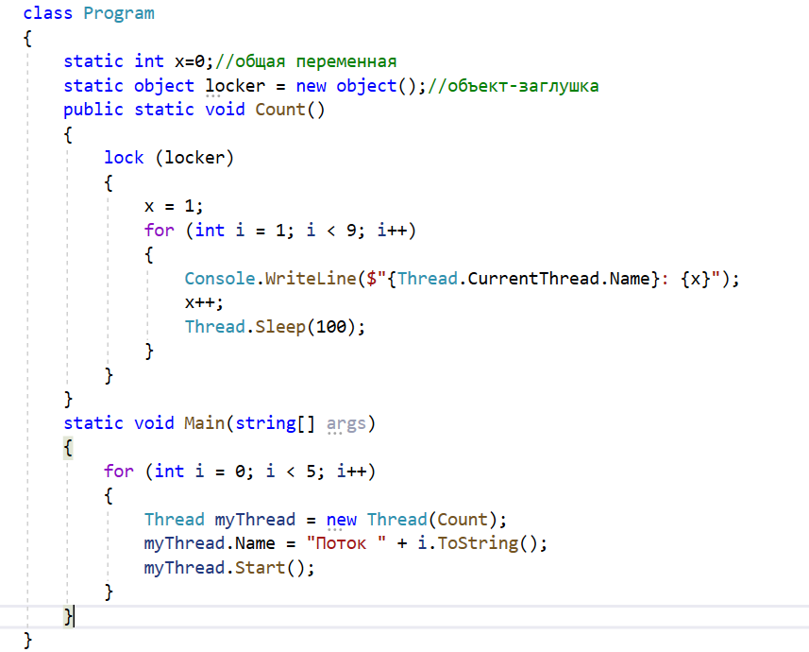
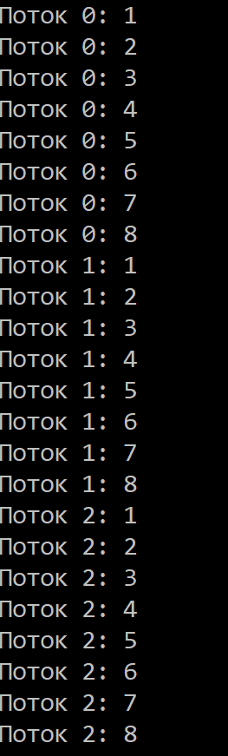
Блокировка с помощью lock

Slide 27
Класс Monitor
Класс Monitor предоставляет средства для синхронизации потоков.
В классе Monitor определено несколько методов синхронизации:
public static void Enter(object syncOb); - предоставляет возможность блокировки для объекта, syncOb.
public static void Exit(object syncOb); – снимает блокировку для объекта, syncOb.
public static bool TryEnter(object syncOb);— возвращает значение true, если вызывающий поток получает блокировку для объекта syncOb, и значение false в противном случае. Если заданный объект недоступен, вызывающий поток будет ожидать до тех пор, пока он не станет доступным.
Если при вызове метода Enter() заданный объект недоступен, вызывающий поток будет ожидать до тех пор, пока объект не станет доступным.
Notes:
Разработчики из компании Microsoft утверждают, что lock-блок "совершенно эквивалентен" вызову метода Enter () с последующим вызовом метода Exit(). Но поскольку lock — это встроенная инструкция языка С#, то для получения блокировки в С#-программировании предпочтительнее использовать именно ее.

Slide 28
Класс Monitor
В классе Monitor также определены методы Wait(), Pulse() и PulseAll().
Форматы использования методов:
public static bool Wait(object waitOb) - ожидание до уведомления;
public static bool Wait(object waitOb, int milliseconds) - ожидание до уведомления или до истечения периода времени, заданного в миллисекундах;
public static void Pulse(object waitOb) возобновляет выполнение потока;
Метод Monitor.Wait освобождает блокировку объекта и переводит поток в очередь ожидания объекта.
Следующий поток в очереди готовности объекта блокирует данный объект. А все потоки, которые вызвали метод Wait, остаются в очереди ожидания, пока не получат сигнала от метода Monitor.Pulse или Monitor.PulseAll, посланного владельцем блокировки.
Если метод Monitor.Pulse отправлен, поток, находящийся во главе очереди ожидания, получает сигнал и блокирует освободившийся объект.

Slide 29
Класс Monitor
Пример 8: Использование блокировки с помощью монитора

Slide 30
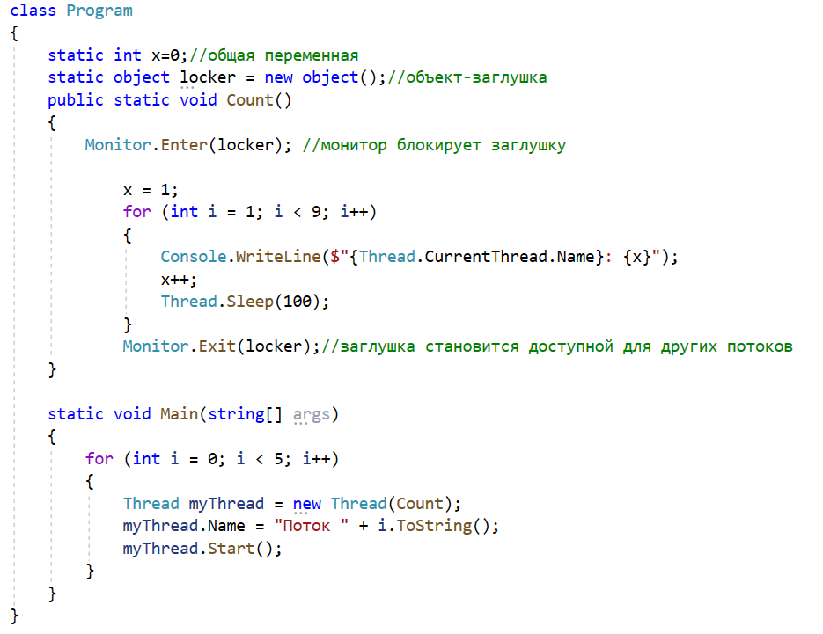
Блокировка с помощью класса Monitor

Slide 31
Класс Mutex
Класс Mutex (mutual exclusion — взаимное исключение или мьютекс) позволяет обеспечить синхронизацию среди множества процессов.
Класс Mutex является классом-оболочкой над соответствующим объектом ОС Windows.
Создаем объект мьютекса: Mutex mutexObj = new Mutex().
Метод mutexObj.WaitOne() приостанавливает выполнение потока до тех пор, пока не будет получен мьютекс mutexObj.
После выполнения всех действий, когда мьютекс больше не нужен, поток освобождает его с помощью метода mutexObj.ReleaseMutex().
Таким образом, когда выполнение дойдет до вызова mutexObj.WaitOne(), поток будет ожидать, пока не освободится мьютекс. И после его получения продолжит выполнять свою работу.
Мьютексы могут также применяться не только внутри одного процесса, но и между процессами.

Slide 32
Класс Mutex
Пример 9: Использование блокировки с помощью мьютекса
Для создания мьютекса мы используем другую перегрузку конструктора: Mutex mutexObj = new Mutex(true, guid, out existed);
Первый параметр: true - указывает, что приложение будет запрашивать владение мьютексом.
Второй параметр: guid - указывает на уникальное имя мьютекса. В данном случае в качестве имени выбран giud приложения, то есть глобальный универсальный идентификатор.
Третий параметр: out existed - возвращает значение из конструктора. Если он равен true, то это означает, что мьютекс запрошен и получен. А если false - то запрос на владение мьютексом отклонен.

Slide 33
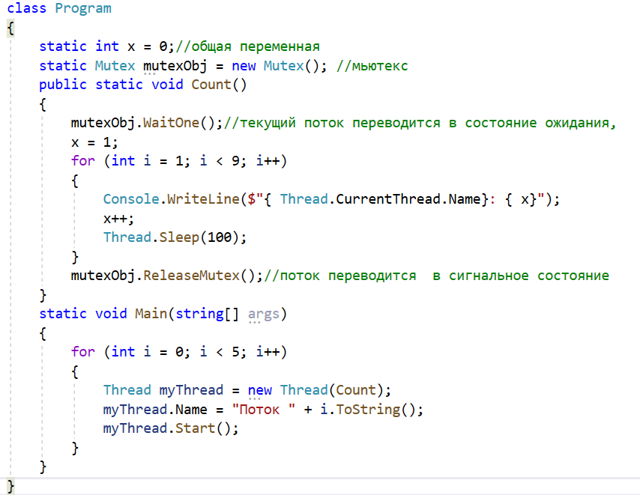
Блокировка с помощью класса Mutex
Notes:
Создаются все потоки, но пока один поток не отдаст мьютекс у других потоков нет доступа к x. Т.е. пока функция Count полностью не отработает и не освободит Мьютекс другие потоки не имеют к х доступа.
Мьютекс может использоваться в разных процессах (т.е. один мьютекс на разные приложения), т.к. это объект ОС.
lock работает на порядки быстрее чем Mutex, но к нему невозможно получить доступ из другого процесса, а вот к Mutex - можно.
Практическое применение мьютекса - определять запущен ли уже экземпляр приложения. При запуске программы: - создаете глобальный мьютекс (имя с префиксом "Global\") - пытаетесь его захватить - захватили? Следовательно другой экземпляр приложения этого еще не сделал и сейчас запущено только одно приложение - перед выходом из приложения освободили мьютекс

Slide 34
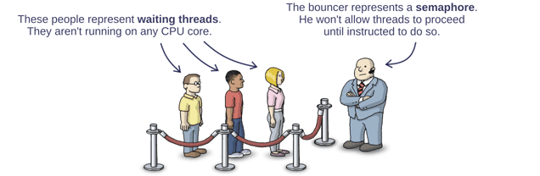
Класс Semaphore
Семафор предоставляет одновременный доступ к общему ресурсу не одному, а нескольким потокам, т.е. семафор пригоден для синхронизации целого ряда ресурсов. Для доступа к ресурсу поток должен получить разрешение от семафора
Семафор управляет доступом к общему ресурсу, используя для этой цели счетчик. Если значение счетчика больше нуля, то доступ к ресурсу разрешен. А если это значение равно нулю, то доступ к ресурсу запрещен.
С помощью счетчика ведется подсчет количества разрешений.
Если создать семафор, одновременно разрешающий только один доступ, то такой семафор будет действовать как мьютекс.

Slide 35
Класс Semaphore
Для работы с семафорами используются 2 примитива:
V(S): S++ – переменная S (семафор) увеличивается на 1, во время выполнения этой операции другим потокам доступа к переменной S нет.
Р(S): S-- – переменная S (семафор) уменьшается на 1, если это возможно. Если S==0, то поток, вызывающий операцию Р ждет, когда это уменьшения станет возможным.
Поток-писатель прежде всего выполняет операцию Р(е)и проверяет, есть ли пустые буферы. Если е==0, то он переходит в состояние ожидания. Если е>0, то он уменьшает число свободных буферов и записывает данные в очередной свободный буфер. После чего увеличивает значение f операцией V(f).
Поток-читатель действует аналогично, но начинает работу с проверки занятых буферов.
Критическим ресурсом здесь является буферный пул, с которым могут работать столько потоков, сколько буферов в нем содержится.
Критическая секция
1
2
3
4
1. Е=3, F=0
2. Поток 1 пишет, т.к. Е>0, E--, F++
3. E=2, F=1
4. Поток 2 читает, т.к. F>0, E++, F--
5. E=3, F=0
6. Поток 3 пишет, т.к. Е>0, E--, F++
6. E=2,F=1
6. Поток 4 пишет, т.к. Е>0, E--, F++
6. E=1, F=2
Если Е=0, то писать нельзя, Если F=0, то читать нельзя
Notes:
Если Е=0, то писать нельзя, Если F=0, то читать нельзя

Slide 36
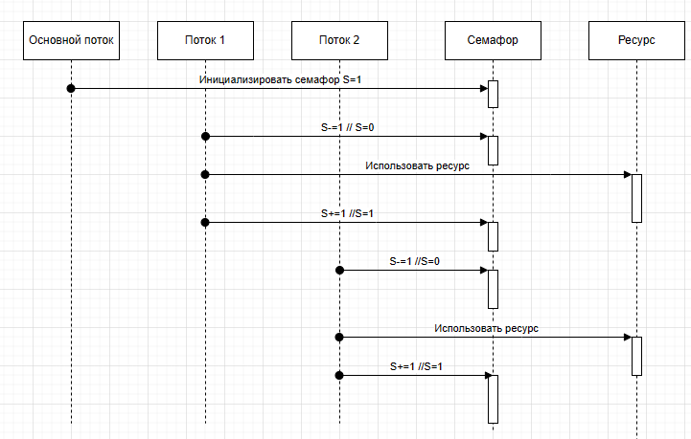
Семафор
S=0=> ресурс заблокирован
S=1=> ресурс разблокирован
Notes:
Если создать семафор, одновременно разрешающий только один доступ, то такой семафор будет действовать как мьютекс.

Slide 37
Класс Semaphore
Пример 10: Есть некоторое число читателей, которые приходят в библиотеку три раза в день. Ограничение: единовременно в библиотеке не может находиться больше трех читателей.

Slide 38
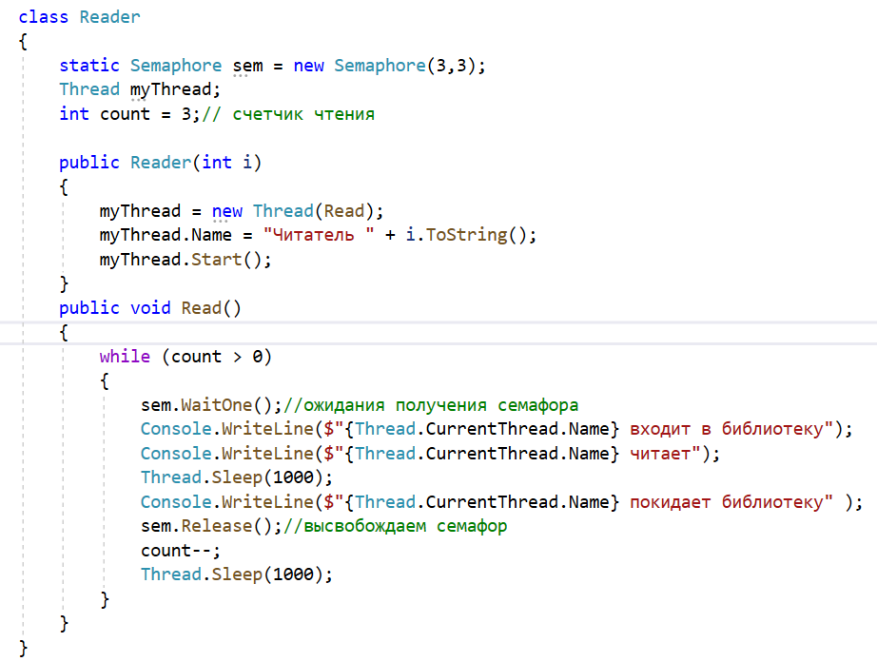
Синхронизация с помощью семафора
какому числу потоков изначально будет доступен семафор;
какоe максимальное число потоков будет использовать данный семафор
Notes:
WaitOne()- ждет свободное место в семафоре

Slide 39
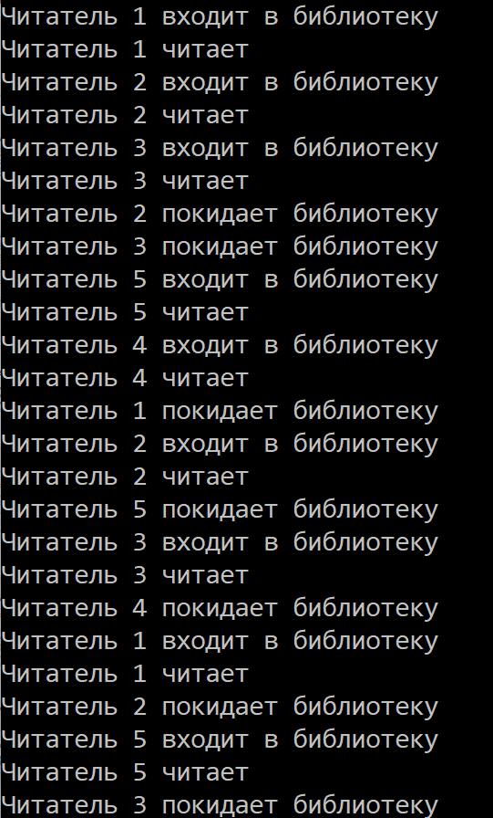
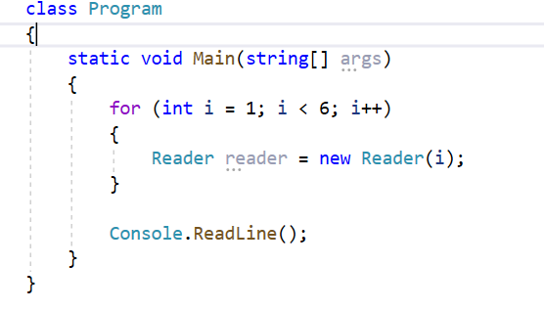
Синхронизация с помощью семафора
5 читателей

Slide 40
Простейшие методы блокировки
Конструкция | Назначение | Доступность из других процессов | Скорость
lock/Monitor | Гарантирует, что только один поток может получить доступ к ресурсу или секции кода. | нет | быстро
Mutex | Гарантирует, что только один поток может получить доступ к ресурсу или секции кода. | да | средне
Semaphor | Гарантирует, что не более заданного числа потоков может получить доступ к ресурсу или секции кода. | да | средне
Notes:
Lock и Monitor одинаковые

Slide 41
Класс Task
Задача – это отдельная продолжительная операция (абстракция асинхронной операции).
Библиотека параллельных задач TPL (Task Parallel Library) располагается в пространстве имен System.Threading.Tasks.
Класс Task описывает отдельную задачу, которая запускается асинхронно в одном из потоков (обычно в Main).
Notes:
Удобно использовать для многоядерных процессоров, которые позволяют параллельно выполнять сразу несколько процессов,

Slide 42
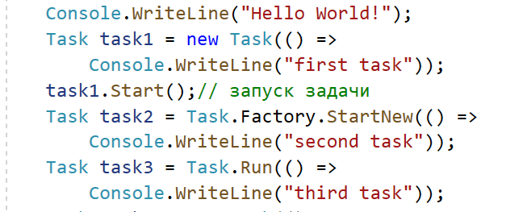
Способы создания объектов Task
Параметр – делегат Action
1.
Используется статический метод StartNew()
2.
3.
Используется статический метод Run()
По умолчанию задачи запускаются асинхронно.
Notes:
Первый способ создание объекта Task и вызов у него метода Start
Второй способ заключается в использовании статического метода Task.Factory.StartNew(). Этот метод также в качестве параметра принимает делегат Action, который указывает, какое действие будет выполняться. При этом этот метод сразу же запускает задачу. В качестве результата метод возвращает запущенную задачу.
Третий способ определения и запуска задач представляет использование статического метода Task.Run(). Метод Task.Run() также в качестве параметра может принимать делегат Action - выполняемое действие и возвращает объект Task.

Slide 43
Основные свойства класса Task
AsyncState: возвращает объект состояния задачи
CurrentId: возвращает идентификатор текущей задачи (статическое свойство)
Id: возвращает идентификатор текущей задачи
Exception: возвращает объект исключения, возникшего при выполнении задачи
Status: возвращает статус задачи.
IsCompleted: возвращает true, если задача завершена
IsCanceled: возвращает true, если задача была отменена
IsFaulted: возвращает true, если задача завершилась при возникновении исключения
IsCompletedSuccessfully: возвращает true, если задача завершилась успешно
Notes:
Статусы:
Canceled: задача отменена
Created: задача создана, но еще не запущена
Faulted: в процессе работы задачи произошло исключение
RanToCompletion: задача успешно завершена
Running: задача запущена, но еще не завершена
WaitingForActivation: задача ожидает активации и постановки в график выполнения
WaitingForChildrenToComplete: задача завершена и теперь ожидает заврешения прикрепленных к ней дочерних задач
WaitingToRun: задача поставлена в график выполнения, но еще не начала свое выполнение

Slide 44
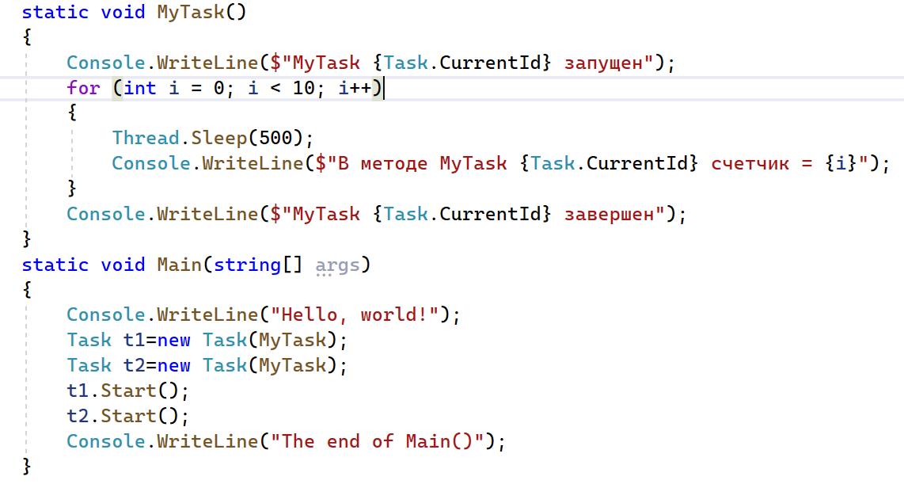
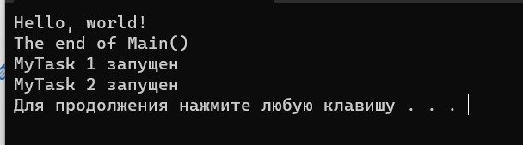
Пример
Чтобы приложение ожидало завершения задачи, можно использовать метод Wait() объекта Task
Notes:
Завершается, когда завершается Main()
task1

Slide 45
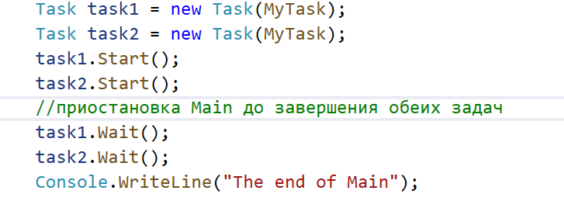
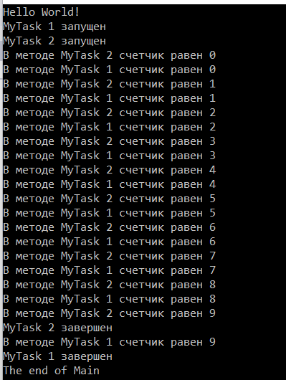


Пример
Или так
Или так
Notes:
lectionThreadsTask

Slide 46
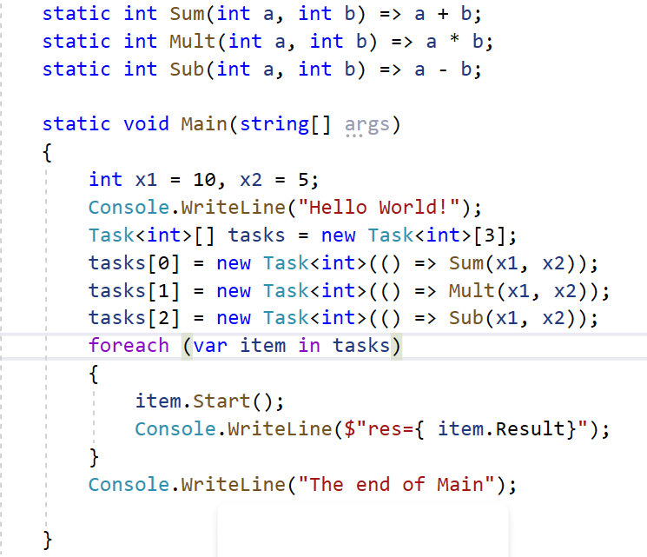
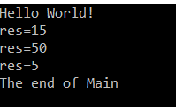
Возвращение результатов из задач
Используется обобщенный класс Task<T>

Slide 47
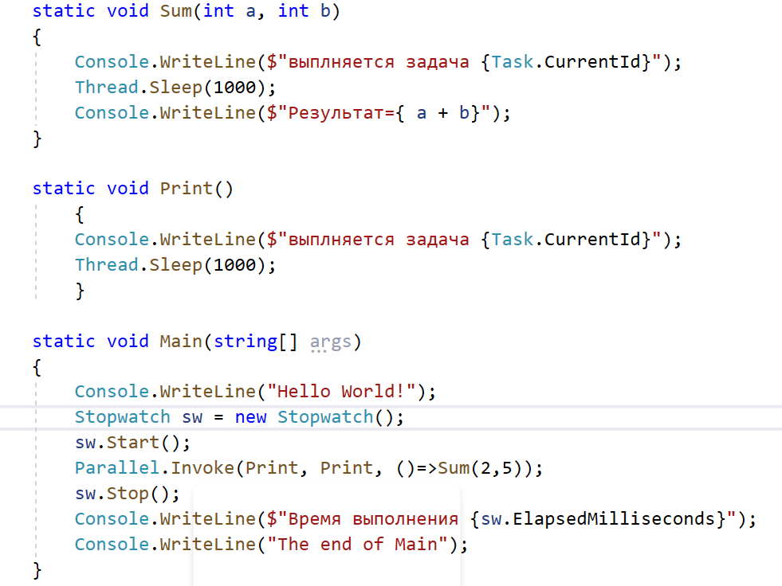
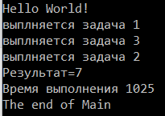
Параллельное выполнение задач
Notes:
Метод Parallel.Invoke в качестве параметра принимает массив объектов Action, то есть мы можем передать в данный метод набор методов, которые будут вызываться при его выполнении. Количество методов может быть различным, можем передать либо название метода, либо лямбда-выражение.

Slide 48
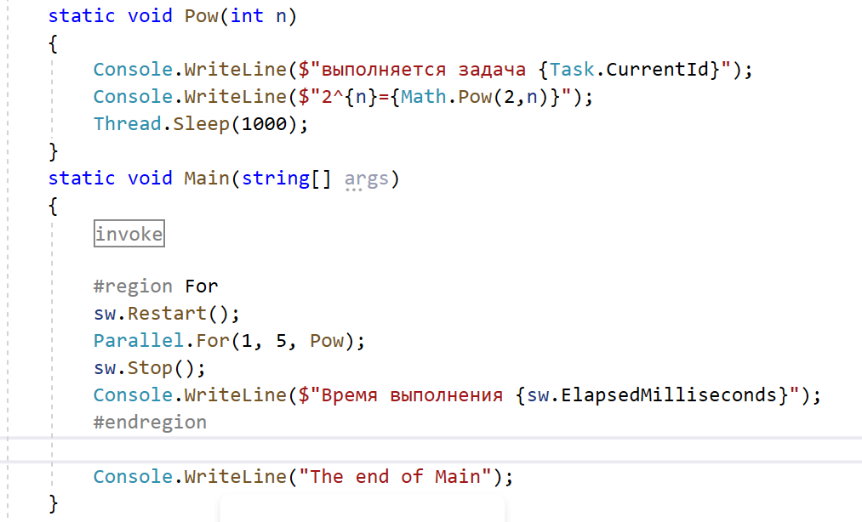
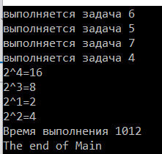
Параллельное выполнение задач
Notes:
Метод Parallel.For позволяет выполнять итерации цикла параллельно. Он имеет следующее определение:
1
For(int, int, Action<int>)
Первый параметр метода задает начальный индекс элемента в цикле, а второй параметр - конечный индекс. Третий параметр - делегат Action - указывает на метод, который будет выполняться один раз за итерацию:

Slide 49
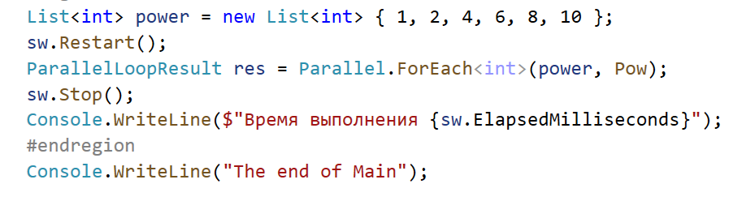
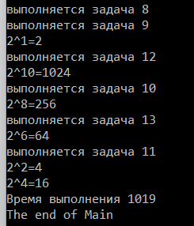
Параллельное выполнение задач
Notes:
Метод Parallel.ForEach осуществляет итерацию по коллекции, реализующей интерфейс IEnumerable, подобно циклу foreach, только осуществляет параллельное выполнение перебора. Он имеет следующее определение:
ParallelLoopResult ForEach<TSource>(IEnumerable<TSource> source,Action<TSource> body)
где первый параметр представляет перебираемую коллекцию, а второй параметр - делегат, выполняющийся один раз за итерацию для каждого перебираемого элемента коллекции.
На выходе метод возвращает структуру ParallelLoopResult, которая содержит информацию о выполнении цикла.

Slide 50
Асинхронное программирование
Программа может выполнять такие операции, которые могут занять продолжительное время, например, обращение к сетевым ресурсам, чтение-запись файлов, обращение к базе данных и т.д.
Асинхронность позволяет вынести отдельные задачи из основного потока в специальные асинхронные методы и при этом более экономно использовать потоки.
Асинхронные методы выполняются в отдельных потоках. При выполнении продолжительной операции поток асинхронного метода возвратится в пул потоков и будет использоваться для других задач.
Когда продолжительная операция завершит свое выполнение, для асинхронного метода опять выделяется поток из пула потоков, и асинхронный метод продолжает свою работу.
Notes:
Особенно это актуально в графических (десктопных или мобильных) приложениях, где продолжительные операции могут блокировать интерфейс пользователя и негативно повлиять на желание пользователя работать с программой, или в веб-приложениях, которые должны быть готовы обслуживать тысячи запросов в секунду. В синхронном приложении при выполнении продолжительных операций в основном потоке этот поток просто бы блокировался на время выполнения операции. И чтобы продолжительные операции не блокировали общую работу приложения, в C# можно задействовать асинхронность.

Slide 51
Асинхронное программирование
В заголовке метода используется модификатор async
Метод содержит одно или несколько выражений await
Метод возвращает:
void
Task
Task<T>
ValueTask<T>
Асинхронный метод не может определять параметры с модификаторами out, ref и in.

Slide 52
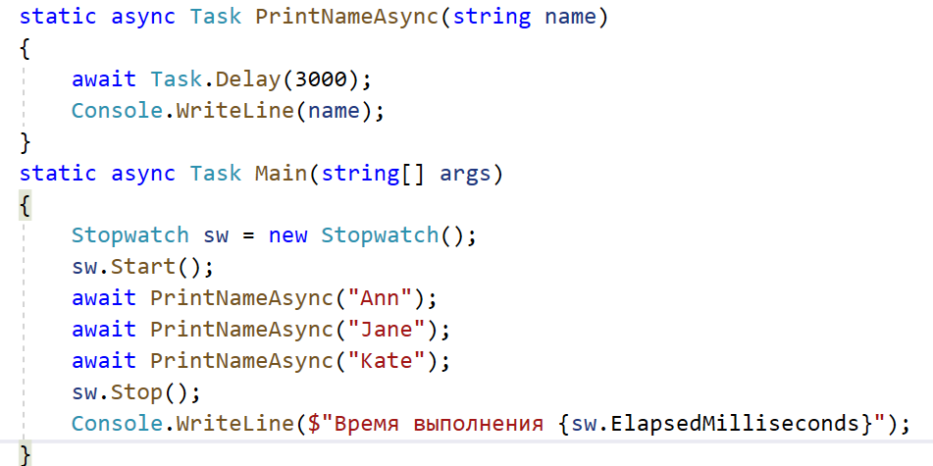
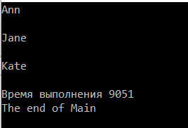
Асинхронное программирование
Суффикс Async
Задержка 3с при выводе каждого имени
Notes:
По негласным правилам в названии асинхроннных методов принято использовать суффикс Async - PrintAsync(), хотя в принципе это необязательно делать.
Ключевыми для работы с асинхронными вызовами в C# являются два оператора: async и await, цель которых - упростить написание асинхронного кода. Они используются вместе для создания асинхронного метода.
слово async, которое указывается в определении метода, НЕ делает автоматически метод асинхронным. Оно лишь указывает, что данный метод может содержать одно или несколько выражений await
В асинхронных методах для остановки метода на некоторое время можно применять метод Task.Delay().
если мы в методе Main используем оператор await, то метод Main тоже должен быть определен как асинхронный.

Slide 53
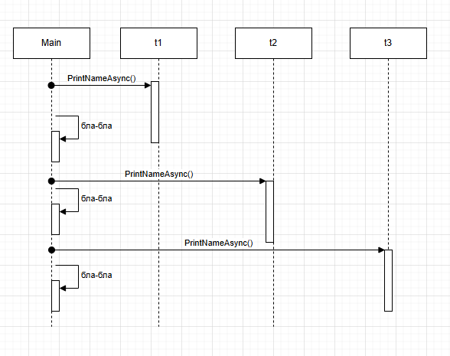
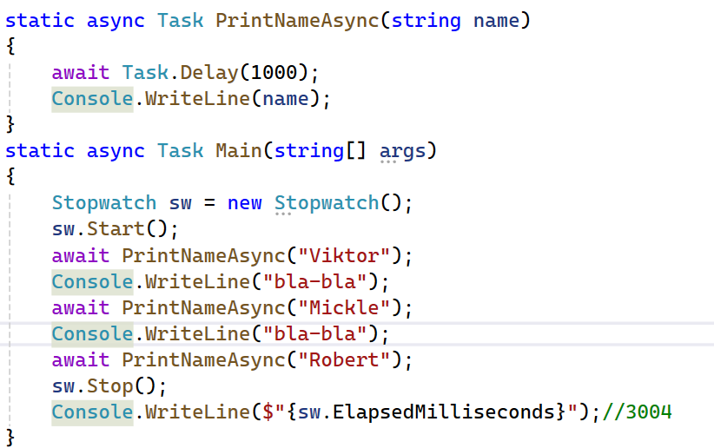
Асинхронное программирование
Notes:
Диаграмма последовательности

Slide 54
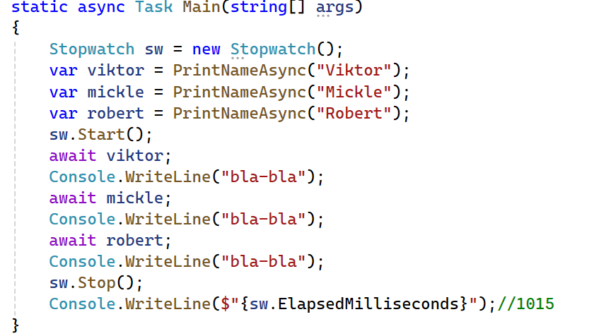
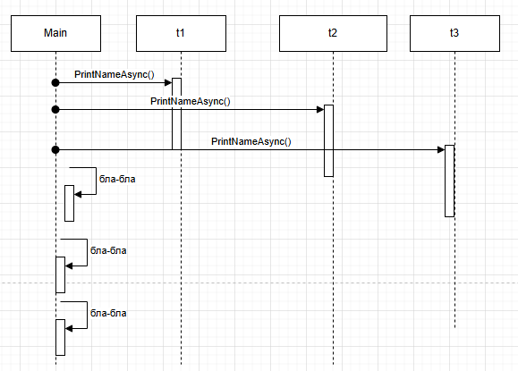
Асинхронное программирование
Задачи запускаются при определении
Notes:
В данном случае задачи фактически запускаются при определении. А оператор await применяется лишь тогда, когда нам нужно дождаться завершения асинхронных операций - то есть в конце программы. И в этом случае общее выполнение программы займет не менее 3 секунд, но гораздо меньше 9 секунд.

Slide 55
Возвращение результата
Нет return, т.к. возвращаем Task
Notes:
асинхронных void-методов следует избегать и следует использовать только там, где эти подобные методы представляют единственный возможный способ определения асинхронного метода. Прежде всего, мы не можем применить к подобным методам оператор await. Также потому что исключения в таких методах сложно обрабатывать, так как они не могут быть перехвачены вне метода. Кроме того, подобные void-методы сложно тестировать.
метод PrintAsync не использует оператор return для возвращения результата. Однако если в асинхронном методе выполняется в выражении await асинхронная операция, то мы можем возвращать из метода объект Task.

Slide 56
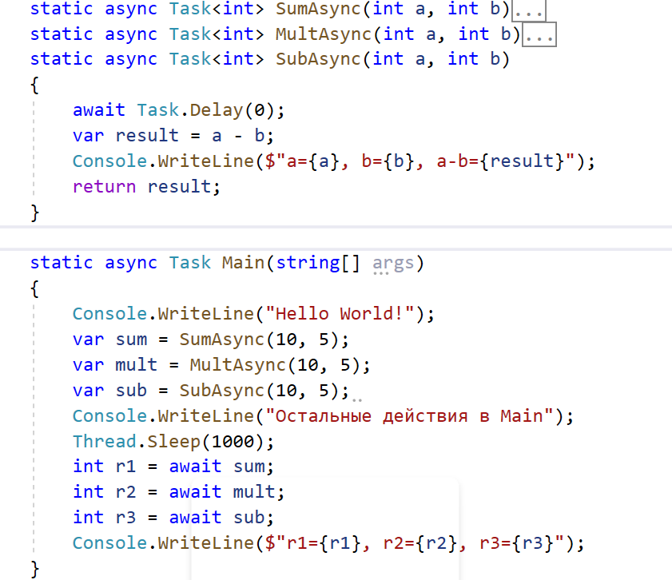
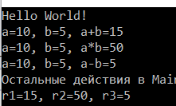
Возвращение результата
Notes:
Метод может возвращать некоторое значение. Тогда возвращаемое значение оборачивается в объект Task, а возвращаемым типом является Task<T>
получение непосредственных результатов асинхронной задачи можно отложить до того момента, когда они непосредственно нужны
Использование типа ValueTask<T> во многом аналогично применению Task<T> за исключением некоторых различий в работе с памятью, поскольку ValueTask - структура. Соответственно при использовании ValueTask можно избежать дополнительных выделений памяти. Поэтому MS рекомендует предпочитать ValueTask,

Slide 57
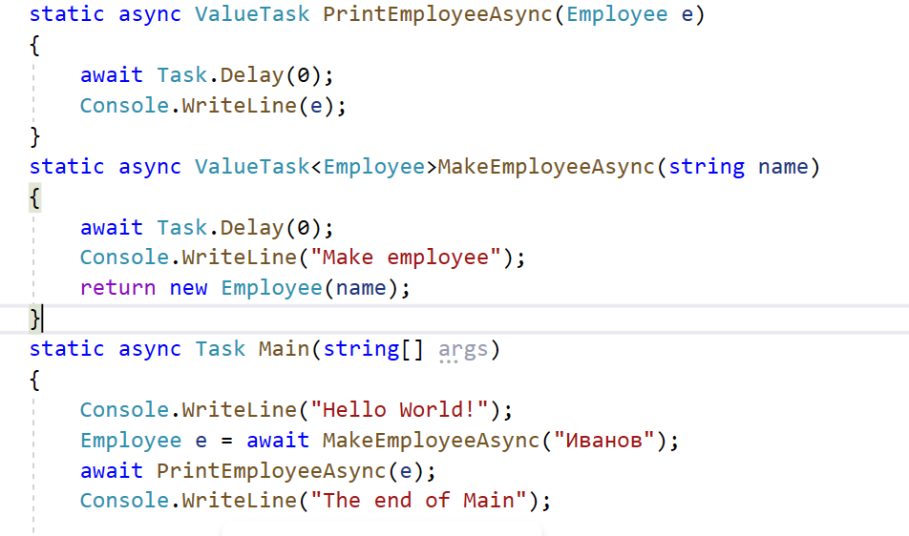
Возвращение результата
Notes:
Использование типа ValueTask<T> во многом аналогично применению Task<T> за исключением некоторых различий в работе с памятью, поскольку ValueTask - структура. Соответственно при использовании ValueTask можно избежать дополнительных выделений памяти. Поэтому MS рекомендует предпочитать ValueTask, а не Task.

Slide 58
Пример
Найти сумму элементов строк двумерного массива. Каждая строка массива обрабатывается в отдельном потоке.
1) использовать Thread
2) использовать Task
3) использовать параллельные процессы
Матрицу представим в виде
List<List<int>> collection

Slide 59
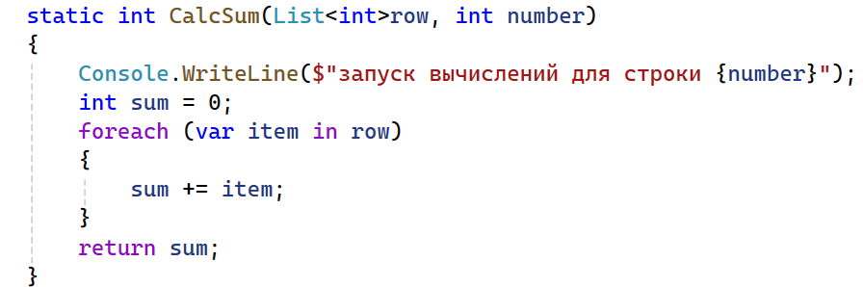
Использовать Thread
Вычисление суммы строки с номером number
Notes:
Вычисление суммы строки с номером number

Slide 60
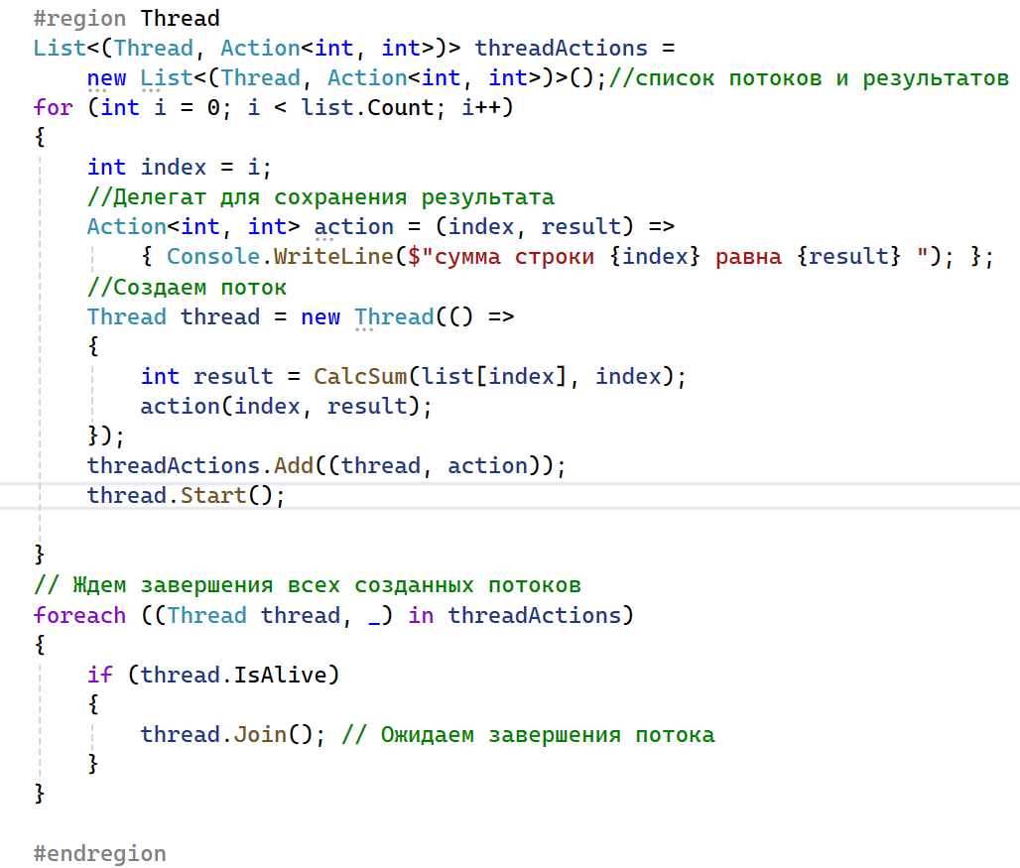
Запомнить i в отдельной переменной, т.к. i может измениться после запуска функции, но до ее фактического выполнения
Дискард-символ, вместо результата вычислений
Notes:
Переменная i сохраняется в отдельном потоке, т.к. i меняется в цикле, а лямбда-функция ссылается на эту переменную и ко времени выполнения функции в ней может оказаться неправильное значение, т.к. оно изменится после запуска функции, но до ее фактического выполнения
Символ _ в конструкции foreach ((Thread thread, _) in threadsAndResults) называется дискард-символом. Он используется для обозначения переменной, значение которой игнорируется или не используется в дальнейшем коде.
В данном конкретном случае, конструкция разбивает кортеж (Thread, int) на две части: первая часть — это объект Thread, который представляет собой поток, а вторая часть — это целое число int, представляющее результат вычислений потока. Так как нас интересует только объект Thread для вызова метода Join(), мы обозначили вторую часть кортежа символом _, чтобы показать, что она нам не нужна и мы не будем её использовать в дальнейшем.
Использование дискард-символа _ улучшает читаемость кода, показывая, что значение конкретной переменной намеренно игнорируется.

Slide 61
Использовать Task
Вычисление суммы строки с номером number
Notes:
Функция та же

Slide 62
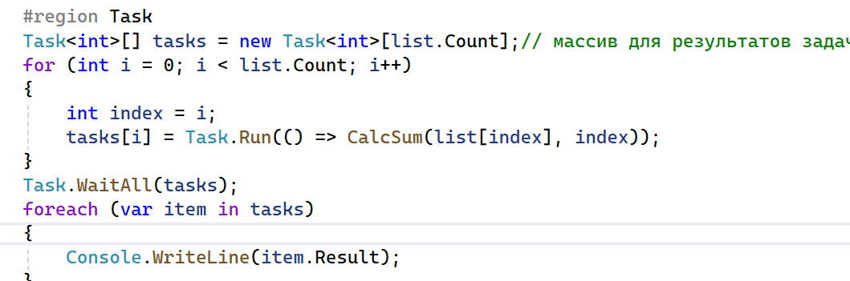
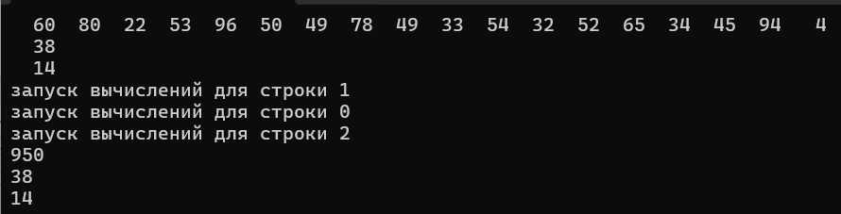
Использовать Task
Запомнить i в отдельной переменной, т.к. i может измениться после запуска функции, но до ее фактического выполнения
Notes:
Переменная i сохраняется в отдельном потоке, т.к. i меняется в цикле, а лямбда-функция ссылается на эту переменную и ко времени выполнения функции в ней может оказаться неправильное значение, т.к. оно изменится после запуска функции, но до ее фактического выполнения

Slide 63
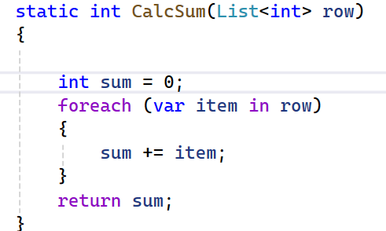
Использовать параллельные процессы
Вычисление суммы строки

Slide 64
